Slide 1

Meer Jaren Plan ‘22-’26
December 2022
Tergooi MC overleg

Slide 2
Wat komt er op ons af?
Rondleiding
Voorstel rondje
Meer Jaren Plan 2022 – 2026
  Positieve Gezondheid
  Oncologische zorgketen
  Kinderen & jongeren
Verwachtingen Tergooi MC
Overige
  Opening
  Bewegwijzering & communicatie
  Viore in Tergooi
  Personeel
Agenda

Slide 3
Wat komt er op ons af?
Opgericht 2012
Inloop centrum voor patiënten, naasten en nabestaanden in Gooi & Vechtstreken
Informele psychosociale oncologische ondersteuning: ontmoeten en ondersteunen, verhalen & ervaringen delen en verwerken, ontspannende en creatieve activiteiten ontplooien
70 opgeleide vrijwilligers (gastvrouwen, gidsen)
Secretariaat 2,7 FTE
Gemiddeld jaarlijks budget: €200K
Budget 2023: bijna €700K
Wie is Viore

Slide 4
















Wat komt er op ons af?
Aanbod
(7 programmalijnen)

Slide 5
Wat komt er op ons af?
Waardering bezoekers*: 8,5
Waardering IPSO: “parade paardje”
*Bezoeker enquête 2021 / 102 respondenten
Waardering

Slide 6







































































Informele oncologische ondersteuning
jaarlijks
100.000
mensen bij wie
kanker wordt vastgesteld
In 2030
(illustratief):
1.000 unieke
bezoekers per centrum
800.000
mensen die leven met de gevolgen van kanker
In 2030
(illustratief): 55 bezoekers per centrum per dag
4.500
vrijwilligers bij 68 centra
en 80 locaties
In 2030:
gemiddeld
€200.000
aan kosten per centrum

Slide 7


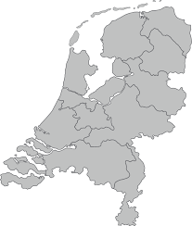










Trends informele zorg 2030
Grotere rol technologie
Arbeidsmarkt verandert
Nederlandse samenleving verandert
Langer leven met meer aandoeningen
Eigen regie en persoonlijke wensen
Meer aandacht voor het levenseinde
Langer thuis
Informele zorg verandert
Juiste zorg op juiste plek
Veranderende politieke keuzes
Stijgende zorgkosten

Slide 8
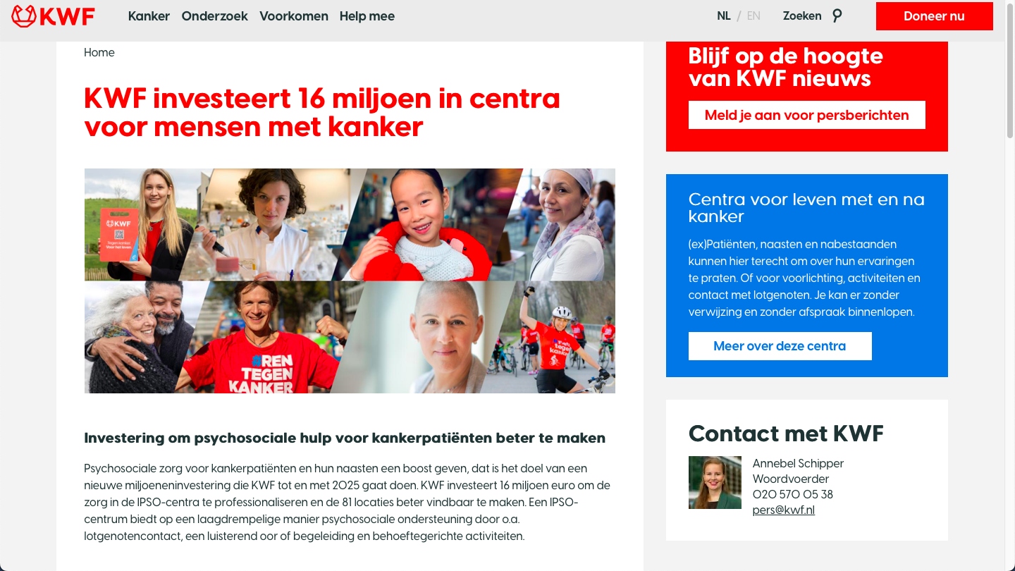

Slide 9
Motie
Caroline van der Plas (BBB) heeft tijdens het debat over het Integraal Zorgakkoord op 20 oktober 2022 een motie ingediend.
Hierin verzoekt zij de regering om te onderzoeken hoe vormen van informele nazorg bij kanker (zoals geleverd bij Viore) verder gestimuleerd kunnen worden, afgestemd op de formele ziekenhuiszorg, met behoud van het specifieke karakter van informele zorg en te onderzoeken of en hoe deze zorg duurzaam kan worden verankerd binnen het oncologisch zorgpad.
Minister Kuipers reageerde positief en laat het oordeel hierover aan de Kamer. Op dinsdag 1 november 2022 is er over de motie gestemd en aangenomen.

Slide 10
Wat komt er op ons af?
Wat komt er op ons af?
In 2030 is de prognose 1 – 1,4 miljoen (oud)patiënten
30% van (oud)patiënten heeft behoefte aan informele ondersteuning*
Het Sinzer rapport geeft aan 15 x huidige aantal bezoekers en bezoeken in 2030
Druk op vrijwilligers
  Groep 40-60 jaar wordt kleiner
  Projectbasis i.p.v. langdurige verbinding
Wat betekent dit voor de regio Gooi & Vechtstreken?
* Landelijk onderzoek NFK en haar lid organisaties mei 2018

Slide 11
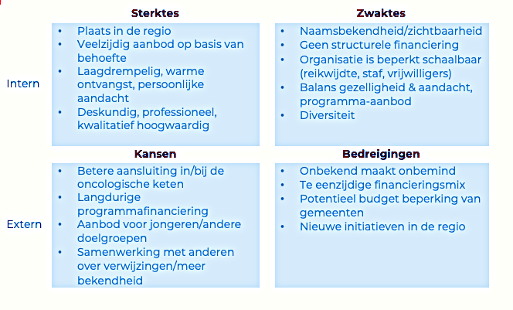

Wat komt er op ons af?
S.W.O.T.

Slide 12
Wat komt er op ons af?
Het MJP heeft 3 strategische doelstellingen
Het verbeteren en verankeren van de beeldvorming en relevantie van Viore bij haar belanghebbenden
Het positioneren van Viore als een natuurlijke schakel in de oncologische zorgketen
Het ontwikkelen van een toekomstbestendig programma, dat aansluit op het beoogd maatschappelijk nut van Viore

Slide 13
Wat komt er op ons af?
Additionele doelstellingen
Het neerzetten van een professionele organisatie, waaronder passende bemensing, uitgewerkt beleid en passende processen
Een solide financiële bedrijfsvoering en het uitwerken van financieel kader dat invulling kan geven aan toekomstige ambities

Slide 14
Wat komt er op ons af?
Visie
(waar staan we voor)
Iedereen die leeft met kanker heeft dicht bij huis toegang tot psychosociale ondersteuning als aanvulling op de medische zorg.
Wij zijn er van overtuigd dat die ondersteuning een waardevolle bijdrage levert aan de kwaliteit van leven mét en na de ziekte en het (her)vinden van de innerlijke veerkracht.

Slide 15
Wat komt er op ons af?
Missie
(wat willen we bereiken)
Viore biedt hoogwaardige, veelzijdige, emotionele en sociale ondersteuning voor iedereen in de regio, die leeft met kanker, als patiënt, naaste of nabestaande.
Met als doel de kwaliteit van leven te vergroten.

Slide 16
Wat komt er op ons af?
Gastvrij
We zorgen ervoor dat elke bezoeker zich welkom voelt
We bieden een veilige en warme omgeving
Persoonlijk
We bieden een luisterend oor en ondersteuning
We stellen behoeften en wensen centraal
Met Compassie
We luisteren zonder oordeel en met respect
We geven aandacht en tonen begrip
Kernwaarden

Slide 17
Wat komt er op ons af?
Onze ambities
Viore heeft een volwaardige plaats in de oncologische zorgketen, is een gewaardeerde gesprekspartner van de regionale stakeholders en wordt duurzaam financieel ondersteund
Elke kankerpatiënt, naaste of nabestaande uit de regio weet dat Viore dé laagdrempelige, veilige plek is voor een veelzijdig aanbod aan emotionele en sociale ondersteuning en activiteiten naar behoefte

Slide 18
Wat komt er op ons af?
Vergroten van de beeldvorming en relevantie van Viore
  Enquête bezoekers, inventarisatie huidige en nieuwe communicatiemiddelen, update website, social media
Positioneren van Viore als een natuurlijke schakel in de oncologische zorgketen
  Binnen 5 jaar ondersteuning helder en onderscheidend te markeren
  Verkenning regionale zorglandschap, vergroten naamsbekendheid, opname zorgpaden, bevorderen samenwerkingen
Onze acties (1)

Slide 19
Wat komt er op ons af?
Ontwikkelen van toekomstbestendig programma dat aansluit op beoogd maatschappelijk nut
  Toetsen huidig aanbod, implementatie positieve gezondheid, discussie betaalde zorg, discussie online aanbod, eenzaamheidsbestrijding, diversiteit bezoekers & vrijwilligers
Inrichten en aansturing van de organisatie
  Sturingsdocumenten, governance (WBTR, ANBI), administratieve processen, vrijwilligers beleid, kwaliteitsverbetering
Financiën
  Uitbreiden FC, verankering secretariaat, reeks van stappen: verhoging bijdragen, financiering derden, beleid nalatenschappen & legaten, sponsor evenementen en acties, verhuur, gemeenten, etc.
Onze acties (2)

Slide 20
Wat komt er op ons af?
Thema’s:
Vergroten van beeldvorming en relevantie van Viore
Positionering van Viore als natuurlijke schakel in de oncologische zorgketen
Ontwikkeling van een toekomstbestendig programma
  Positieve gezondheid
  Aanbod kinderen, jongeren en gezinnen
  Digitale ontwikkelingen
Inrichten en aansturen van de organisatie
Realiseren van groei en verbreding van de financieringsbasis, actieve (regionale) fondsenwerving
Relatiebeheer met gemeenten en welzijnswerk
Professionaliseren van vrijwilligers (kwaliteitsnormen)
Jaarplan 2023
Transitie & Groei

Slide 21
Wat komt er op ons af?
Commissies
Commissie Fondsenwerving
Programma commissie
Projecten
Oncologische zorgketen
Positieve Gezondheid
Gemeenten
Voorlichting
Kinderen & jongeren
Commissies & Projecten

Slide 22
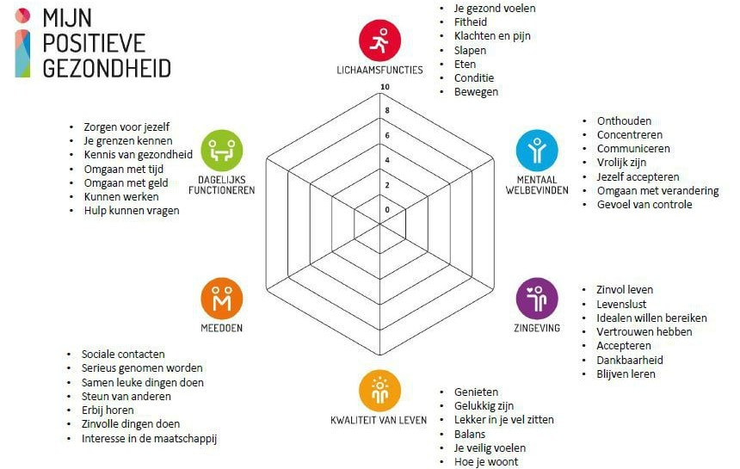
Wat komt er op ons af?
Positieve
Gezondheid

Slide 23
Wat komt er op ons af?
Onze bezoekers 2021

Slide 24
Wat komt er op ons af?
Kosten Viore 2021

Slide 25
Wat komt er op ons af?
Financierings-
bronnen 2021

Slide 26
Wat komt er op ons af?
Financiering

Slide 27
Wat komt er op ons af?
We streven naar een duurzame ondersteuning van ons psychosociale oncologische ondersteuning
Dit betekent dat we op verschillende vlakken verder willen professionaliseren
Belangrijkste voorwaarde: behoud van de warme en toegankelijk benadering van onze bezoekers
Tenslotte

Slide 28
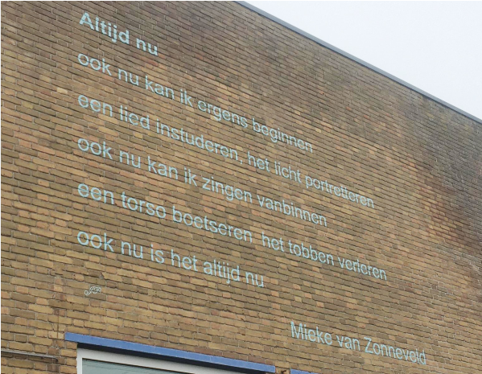
Wat komt er op ons af?
Vragen ?

Slide 29





TOEKOMSTVISIE: VISIE 2030
De ambities voor 2030 in 7 aspecten
Wat doen IPSO en KWF?
In de aanloop naar 2030 zorgt IPSO voor:
een positief imago van de Centra bij landelijke poli- tiek, formele zorg en andere belanghebbenden;
het overtuigen van bovenstaande partijen dat de Centra een vaste plek in het oncologisch zorgpad dienen in te nemen én daarvoor duurzaam dienen te worden geinancierd;
ondersteuning van Centra, bijvoorbeeld met prak- tische ondersteuning, de IPSO cademie en de IPSO Community+;
het stimuleren van verbinding en samenwerking
tussen Centra onderling, IPSO en KWF;
de uitrol van het kwaliteitsprogramma, met daarin borging van de kwaliteit van de dienstverlening van de Centra.
KWF draagt bij door:
het imago van de Centra bij belanghebbenden en mensen met kanker en hun naasten te versterken;
de maatschappelijke bewustwording rondom de impact van kanker te vergroten;
een cruciale rol te spelen als inancier voor de Centra en IPSO;
samen met IPSO te lobbyen voor inanciering bij
andere belanghebbenden;
het aanbieden van van fondsenwervende exper- tise aan IPSO en de Centra.
Hoe het ideale Centrum er in 2030 uitziet, kent de volgende aspecten:
Visie "#$#
Hoe ziet het ideale Centrum eruit?
Onze plek in de zorgketen – In 2030 zijn de Centra een vanzelfsprekende schakel in de onco- logische zorgketen en werken zij samen met de overige partijen in de formele en informele zorg.
Ons aanbod – In 2030 bieden de Centra kwalitatief hoogwaardige en laagdrempelige zorg voor iedereen die is geraakt door kanker, door middel van een gevarieerd en com- pleet aanbod, bestaande uit a) een-op-eengesprekken, b) lotgenotencontact, c) activiteiten gericht op vitaliteit en d) het aanreiken van informatie. Met dit aanbod bereiken zij een gro- tere en diversere groep gasten gedurende de gehele patient journey.
Onze mensen – In 2030 is elk Centrum een adaptieve, professionele vrijwilligersorganisatie met getrainde gastvrouwen en -heren, activiteitenbegeleiders, (veelal betaalde) coördina- toren, administratieve krachten, overige vrijwilligers en een goed bestuur.
Onze bedrijfsvoering - In 2030 voldoen Centra aan alle IPSO-kwaliteitseisen, zodat Centra, IPSO en KWF in het volste vertrouwen gasten naar ieder Centrum kunnen verwijzen en met vertrouwen naar buiten kunnen treden.
Onze locatie(s) – In 2030 heeft elk Centrum een laagdrempelige vaste locatie die ruimte biedt voor de diverse activiteiten. De activiteiten worden dichtbij de gasten aangeboden, bijvoorbeeld samen met andere Centra, welzijnsorganisaties en online. Uitgangspunt is dat iedere patiënt in Nederland toegang heeft tot informele zorg, bij voorkeur ook binnen de muren van het ziekenhuis.
Ons imago – In 2030 kent iedereen die is geraakt door kanker de Centra en hun toege- voegde waarde. Ook (in)formele zorgverleners zijn hiervan op de hoogte en verwijzen hun patiënten pro-actief naar de Centra.
Onze financiën - In 2030 hebben alle Centra duurzame inanciering van een combinatie van
landelijke en regionale partijen.
De toekomst van Centra voor leven met en na kanker in 7 aspecten
4

Slide 30





TOEKOMSTVISIE: TRENDS 2022-2030

